Slide 1
操作系统实验（三）
实验准备

Slide 2
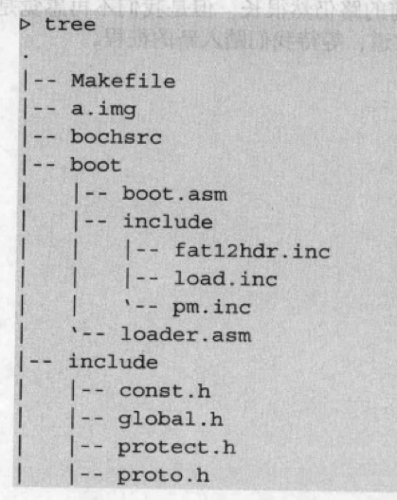
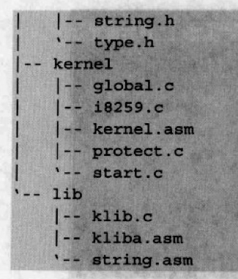
参考Orange’s的架构
《orange’s》的内核雏形，Linux也是这样的雏形成长起来的。
本次实验可以在第五章代码的基础上修改。可以不使用其中的某些文件，或者可以完全不使用这个雏形框架自己写代码也行。
希望大家仔细体会这个雏形，这样本次实验不只是体会了中断和IO，也对编写操作系统内核有进一步的理解。
一定要理解这个结构和关键代码的作用

Slide 3
参考章节
可以参考第7章的内容
有关时钟中断，键盘中断的处理
光标，显存，输出颜色
一定要从第5章的代码开始写
深入理解键盘中断的捕获，处理过程
禁止照抄第7章的内容
当然你可以抄，我们也不会指责，悄悄扣个一半分什么的

Slide 4
实验说明
本次实验的目的
希望大家理解orange’s的架构，理解它的内核雏形。Linux也是在这样的基础上逐步成型的。
希望大家理解中断的捕获和处理，有关时钟中断的部分下次实验可能还会用到。
教材的代码也不见得完美，大家可以在理解教材的基础上，完善这个内核雏形，形成自己的风格。
鼓励借鉴教材的代码，但是一定要在自己理解的基础上借鉴。
不鼓励参考同学的代码，除非你能把代码完全理解透彻。
反对直接拿别人的电脑和作业来查，对自己负责。
实验结果参见下一页：

Slide 5
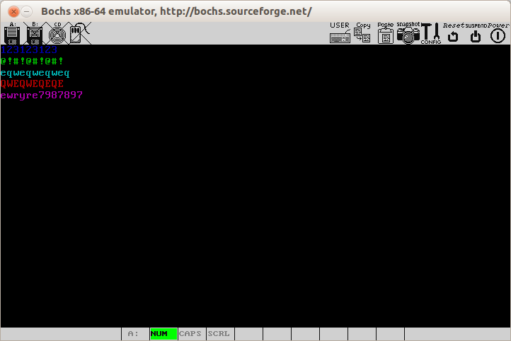
结果演示

Slide 6
谢谢
111250217 杨宇杰
yyj11@software.nju.edu.cn

